Slide 1
Følelser
Å SKAPE GOD HELSE
FOR SEG SELV OG ANDRE
ROBUST UNGDOM

Slide 2
Notes:
03562 Hvorfor trenger du bry deg med følelser? Særlig andre menneskers følelser? Følelser er med oss alltid i alle situasjoner, de er umulige å unngå. Når du får igjen en matteprøve – følelser. Når læreren er unødvendig streng – følelser. Følelser påvirker alle relasjoner.

Slide 3
Notes:
04101 Du trenger å bry deg om andres følelser for å være en god venn. Du trenger å bry deg om følelser for å være en god lærer, en god rektor, en god forelder, en god statsminister. Tenk deg at du går til legen med grusomt vondt i halsen, og legen snur seg vekk mot PC´n og sier bare: ”Det er nok virus, ingenting jeg kan gjøre”. Tenk deg en lærer som ser at du er lei deg, men sier: ”Ja, nå får du gå ut i friminuttet, det hjelper med frisk luft, du har sikkert sovet dårlig i natt”. Ville det føltes hyggelig? Både legen og læreren har kanskje rett når de begynner å snakke om virus og frisk luft. Men det du egentlig ønsker og trenger er forståelse for følelsene dine, at de viser forståelse for at du har det vondt, og at de bryr seg. Tenk deg en sjef som sier: ”Jeg er bekymret for deg, jeg ser at du jobber hardt og er sliten, er det noe jeg kan gjøre for deg?”. Sjefer som bryr seg om følelser er mer populære enn andre sjefer. Samtidig er det ganske vanlig at folk er ufølsomme. Og det kjennes ikke bra.

Slide 4
Notes:
Vis filmklipp: Vilde viser følelser og vennene viser medfølelse http://skam.p3.no/2017/06/02/fakker-over-vennene-sine/

Slide 5
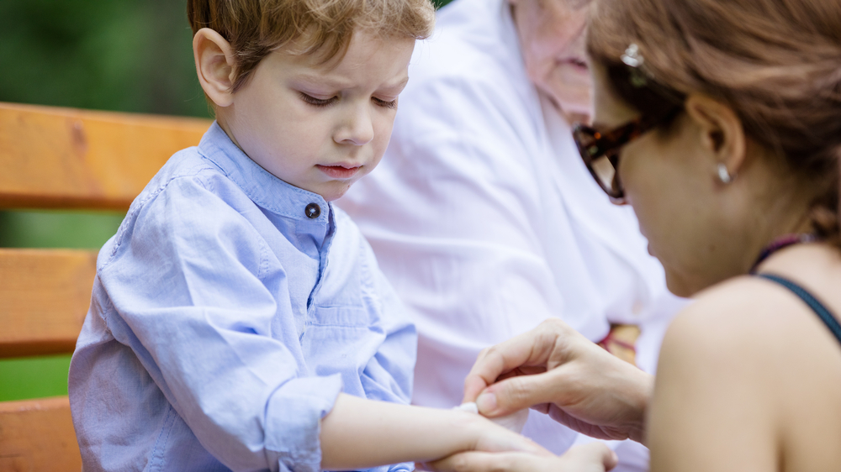
Notes:
Det er to måter å være hyggelig på, eller følsom. Det enkleste er å vise sympati. Sympati er praktisk og konkret. Om noen slår seg, så trøster vi. Har noen sår, gir vi plaster. Har noen dødd, gir vi blomster. Trenger noen en klem, gir vi en klem. Sympati er enkelt, selv 2-åringer skjønner sympati, og lærer det fort.

Slide 6
Notes:
Empati er den andre måten, og mye vanskeligere. Empati er en usynlig aktivitet som skjer inni oss. Empati er innlevelse - å forsøke å leve seg inn i hva andre kan føle. Empati er å prøve å forstå, selv om vi ikke er tankelesere.

Slide 7
Notes:
03839 Se denne jenta som sitter alene på gulvet. Har hun det bra? Kanskje hun bare vil ha en tenkepause for seg selv? Eller kanskje hun faktisk er trist. Er det noe du har gjort, eller andre har gjort? Skal du la henne være i fred eller skal du gjøre noe? NÅ holder vi på med empati – vi forsøker å leve oss inn i hennes verden. Hvis det hadde vært deg, ville du likt at noen brydde seg? På en ålreit måte? Du kan bry deg, ved å rope ut i forbifarten, så alle hører det: ”Hei, hva er det med deg da? Hvorfor er du lei deg?” Men ville du følt det som omsorg, eller mer som uthenging? Hva er en god måte å bry seg på? Nytt forsøk: Sett deg ned ved siden av. Snakk med stille stemme: ”Hei, jeg ser at du har en dårlig dag? Det virker som noe plager deg? Jeg lytter gjerne. Jeg kan hente sekken din om du vil? Vi skal ha mat og helse nå.”

Slide 8
Notes:
04035 Legg merke til ordene ”Jeg ser at du ikke har det bra?”. ”Kan du se det?!”, sa en liten gutt til meg. ”Ja, det er lett, sa jeg. Du er grå i ansiktet i dag, øynene dine er sinte, du smiler ikke.” Andre ser ofte følelsene våre før vi skjønner dem selv. Andre kan hjelpe oss til å gjenkjenne følelser sånn: ”Oj, jeg er ER kanskje mer lei meg enn jeg er klar over, og jeg som trodde at jeg bare var sint?”

Slide 9
Notes:
03882 Mange følelser er vanskelige, flaue, kleine eller veldig vonde. Vi tør ikke innrømme at vi har dem. De kan være veldig vanskelige å snakke om. Vit at det er normalt. De gjør oss menneskelige. Nettopp de vanskelige følelsene kan det være ok å dele med andre du stoler på, så vil du oppdage at andre også kan føle det sånn.

Slide 10
Notes:
04020 Vi bør øve på å vende innsiden ut. Det kan føles risikabelt, men samtidig godt. Det er når vi våger å vise ekte følelser og være ærlige, at vi blir kjent på ordentlig. Det er da vi blir klokere og snillere. Mennesker som er kloke og dyktige er ofte flinke med følelser. De klarer å vite hva de føler, snakke om det, og gjette på andres følelser.

Slide 11
Notes:
03695 Samtidig skal vi ikke gå med innsiden ut hele tiden. Vi kan trenge å beskytte oss selv, fra å lekke følelsene våre for mye, til for mange, i for mange situasjoner. For mye eksponerte følelser kan gjøre oss sårbare og skape problemer i relasjoner. Å lære hvordan du kan uttrykke følelser på en passelig og hensynsfull måte, ja, det kalles god følelsesregulering. Følelsesregulering er noe vi må øve på hele livet.

Slide 12
Notes:
FILM: ”Vært litt spess i det siste” (fra 13:57-16:32)
https://tv.nrk.no/serie/skam/MYNT15200616/sesong-3/episode-6 Klippet viser hvordan vi får mange tanker og følelser på innsiden som vi ikke viser. VI ser også en venn som ikke synes det er flaut å snakke om følelser. Han skifter ikke tema, han begynner ikke å tulle, han spør mer.

Slide 13
Notes:
03653 Ofte sårer vi hverandre og må reparere. Vi kan trenge å si unnskyld, på en ekte måte. Her er en fremgangsmåte. Først må du si hva du har gjort som skadet den andre. Så må du sette ord på hvordan det må ha vært for den andre. Deretter ber du om unnskyldning og viser ekte anger, med innlevelse. Du sier hva du burde ha gjort i stedet. Så venter du på reaksjonen og repeterer. For eksempel slik: ”Det var dårlig gjort av meg å si at du er egoistisk og at du bare tenker på deg selv. Jeg skjønner at det føltes urettferdig. Du prøvde jo å hjelpe meg. Unnskyld. Jeg burde ikke sagt det. Jeg syns ikke du er egoistisk.”En vanlig feil mange gjør når folk skal si unnskyld, er å komme med et men. ”Men, du skjønner at...”. Ikke si ”men”. Da punkterer du hele den fine unnskyldningen, og begynner på en bortforklaring i stedet.

Slide 14
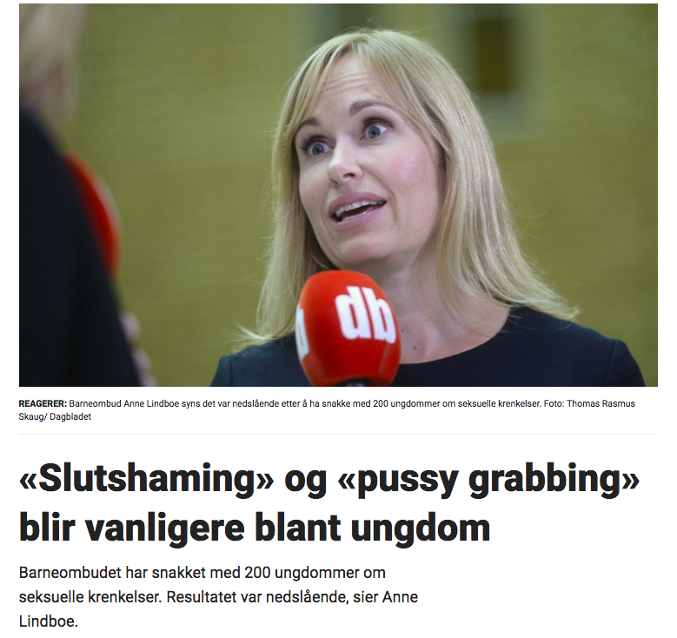
Notes:
Vi trenger å lytte til følelsene våre for å vite hvor grensene våre går. Vi lærte i fjor at følelser er instinkter, en del av vårt overlevelsessystem, som skal beskytte oss. La oss eksperimentere: ”Er det greit at jeg tar på deg?” ”Er det greit at jeg stirrer på deg nå?” ”Er det greit at jeg kaller deg homse? Hore?” Hvordan vet du det, at det ikke er greit?

Slide 15
Notes:
Hvis følelsene våre sier nei, bør vi høre på dem, for de har ofte rett. Det kan være vanskelig å si tydelig nei. Som regel er vi forsiktige og høflige. Det er sjelden vi sier ”NEI”. Som regel sier vi heller, ”jeg er ikke så glad i det, helst ikke, kanskje en annen gang, jeg skal tenke på det”. Er det likevel et nei? Ja, det er det. Det må vi alle øve på å forstå.

Slide 16
Notes:
03296 Husk at du også har en venneplikt: Hvis vennen din ikke klarer å si ifra, så bør du si ifra. Noen ganger bør vi lage bråk. Da bruker vi følelsene våre til å stå opp for vår egen selvfølelse og for andres.

Slide 17
BILDER
Fotograf Jonas Ingstad
Elevene har gitt
samtykke til bruk
Sympati: Shutterstock
Speilnevroner: Ukjent

